Slide 1

יעדי הפיתוח הבינלאומיים (SDGS)
פורום רשויות מקומיות
ויקטור וייס
058-5045066
פברואר 2018
Notes:
https://www.efmd.org/images/stories/efmd/downloadables/TSB/Sustainable_Business_EN_Book-2018.pdf
https://www.youtube.com/watch?v=78j1Co9QSrc

Slide 2

על מה נדבר היום
ניתוח ההזדמנויות
ניתוח סיפור מקרה
פעילות החברה האזרחית

Slide 3

הפעילות האזרחית בישראל
הקמת צוות תכנון (מרכז השל, איתך מעכי, מנהיגות אזרחית)
הקמת קבוצת למידה לארגוני מגזר שלישי
הקמת קואליציה של ארגונים חברתיים בנושא SDGS
הכנת דו"ח חברה אזרחית לאו"ם- המלצה כיצד ליישם את ה SDGS במנגנון העבודה של הממשלה.
משלחת ישראלית לכנס הבינ"ל באו"ם להצגת פעילות ישראל בנושא - SDGSיולי 2019
יעדי הקיימות ‏הגלובליים בעידן משבר הקורונה
המכון לאחריות תאגידית במרכז האקדמי למשפט ועסקים- בניית כלים ניהוליים למגזר העסקי לקידום יעדי ה SDGS
8
6

Slide 4
המלצות לעקרונות ליישום DSGS-
מתוך דו"ח החברה האזרחית
תפיסת כבוד האדם
אמון ואמינות
הכללה, גיוון וייצוג
תפיסה הוליסטית
משילות משתפת
תכנון מערכות תומכות חיים
שקלול השפעת המדיניות על הדורות הבאים
הטמעת ניתוח השלכות מגריות בכל הליך
תכנון לטווח ארוך תוך הצבת יעדים ומדדים ברורים
שקיפות וממשל פתוח בכל התהליכים
8
6

Slide 5
מאפיינים ואבני דרך לתהליך עיצוב מדיניות
מתוך דו"ח החברה האזרחית
זיהוי שותפים ואינטרסים משותפים
מפתח ייצוג שוויוני בגוף המתכלל
הליך היוועצות רחב
עיבי מערכות יחסים של אמון
שוויוניות והדדיות בין הגורמים
8
6

Slide 6

ניתוח מקרה: אקלים כנושא רב תחומי
8
6

Slide 7
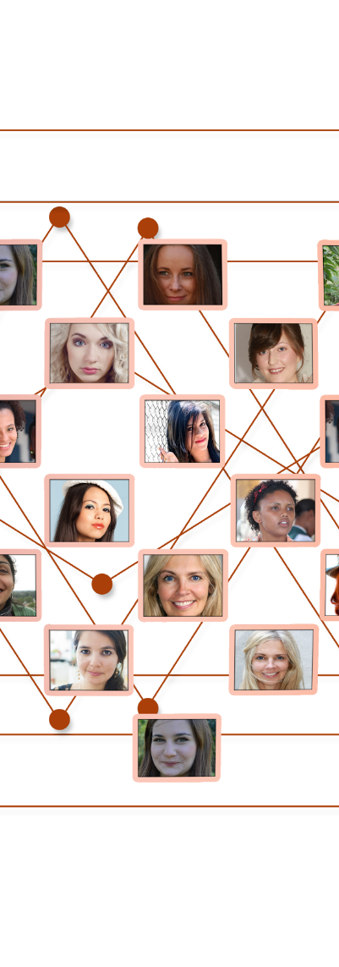
ניתוח מקרה: אקלים כנושא רב תחומי
עוני (פגיעה בחלשים)
בריאות (השלכות בריאותיות של שינויי אקלים)
חינוך (להשלכות של שינויי אקלים והפחתת צריכה)
מים (ירידה בכמות המשקעים)
אנרגיה (איזה סוג אנרגיה נפתח בישראל)
תעסוקה וכלכלה (שינוי מבנה התעסוקה, ופיתוח קלינטק ואנרגיות מתחדשות)
תעשייה (איומים והזדמנויות)
אי שיוויון (עומס חום, מצוקת מים- פגיעה בחלשים)
ערים (היערכות לשינויי האקלים)
צריכה וייצור (אלטרנטיבות לשימוש בנפט)
אוקינוסים (שינוי הרכב החמצן, חומציות והשפעה על המגוון הביולוגי)
חיים על פני האדמה (שינוי בתי גידול, צומח ובע"ח)
צדק (חלוקה שיוויונית של משאבים בעידן של מחסור)
שותפות (פורום אקלים)
8
6

Slide 8
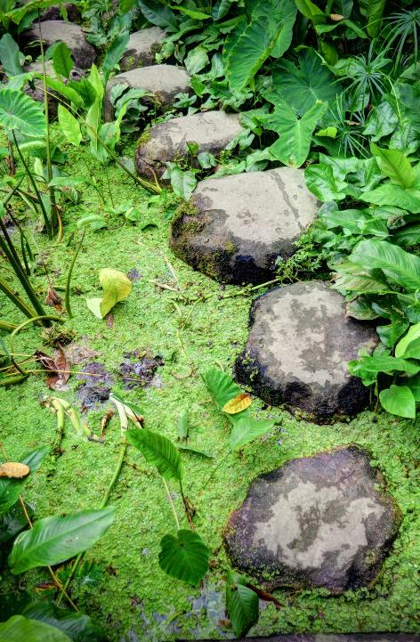
השפעה על מדיניות
מחקר על גרמניה ומודלים שיתופיים רב מיגזריים
סדנת למידה מהניסיון הגרמני עם בעלי עניין בישראל
מפגש עם משרדי ממשלה
בניית צוות תכנון משותף לבניית תכנית לאומית 2050
רתימת בעלי העניין (משרדי ממשלה, תעשיה, אקדמיה, חברה אזרחית, שלטון מקומי)
פניה ל OECD לליווי התהליך ומפגש עם כלל הארגונים
בניית תשתית לשת"פ בין הארגונים האזרחיים ותמיכה בתהליך.
גיבוש תכנית לאומית 2050 בהובלת משרדי הממשלה בתהליך שיתופי רב מיגזרי.
8
6

Slide 9
הפוטנציאל
גודל החזון
פלטפורמה גמישה המאפשרת ליצוק תוכן חדש לוקאלי
כלי לאבחון ומיקוד
הזדמנות לתכנון משולב רב מגזרי
סטנדרט גלובאלי ושפה משותפת
ניצול ציני של המיתוג
שימוש כאמצעי מדידה ולא כאמצעי תכנון
התמקדות בפרטים ומדדים לא שאפתניים
מדידה רוחבית והסתרת הפערים בין האוכלוסיות (מגדרים/ שכונות)
והמלכודת
8
6

Slide 10
היתרונות לשלטון המקומי
יצירת שיח רב מגזרי עם תושבים, מומחים, ארגוני חברה אזרחית וממשל
כלי לתכנון רוחבי משולב ואפקטיבי
הגברת תחושת האמון בשלטון המקומי
בניית שיתופי פעולה אזוריים על בסיס שפה משותפת
8
6

Slide 11

וי
ויקטור וייס
058-5045066
תודה!

